Slide 1
第二章 Linux常用命令

Slide 2
2.1 基本操作

Slide 3
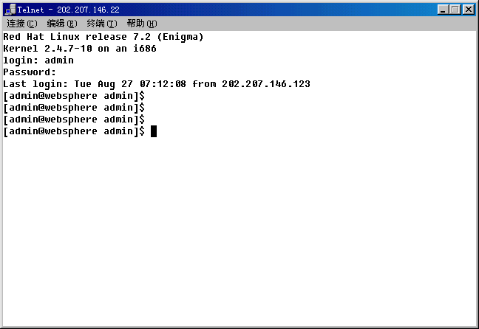
登录和退出
登录注册
退出
exit

Slide 4
输入命令
命令名 [选项] [参数1] [参数2] …
区分大小写
缺省使用标准输入/输出设备
命令正常执行后返回0值，表示成功；非零值表示非正常终止。
可用变量$?查看

Slide 5
2.2 shell简介

Slide 6
Linux 系统中的 Shell
Bourne shell (sh)
作者是 Steven Bourne，它是 UNIX 最初使用的 Shell 并且在每种 UNIX 上都可以使用。
C shell (csh)
C Shell 由 Bill Joy 所写，它更多的考虑了用户界面的友好性。语法和 C 语言很相似。
Korn shell (ksh)
由 Dave Korn 所写，它集合了 C Shell 和 Bourne Shell 的优点并且和 Bourne Shell 完全兼容。
BASH
Bourne Again shell (bash), 是 Bourne shell 的扩展。

Slide 7
shell : 命令解释程序
sh, bash, ksh 提示符 $
csh 提示符 %
root 用户提示符 #
Red Hat 缺省使用 bash

Slide 8
BASH 的主要特点
BASH = GNU Bourne-Again SHell，BASH 是 GNU 组织开发和推广的一个项目，不过也有一种风趣的说法认为 BASH = Born-Again Shell。
BASH 是 Linux 操作系统上的一个 Shell，是由 /bin/bash 解释执行的。BASH 支持 IEEE POSIX P1003.2/ISO 9945.2 脚本语言工具标准。
BASH 与 Bourne shell 完全向后兼容，并且在 Bourne shell 的基础上增加和增强了很多特性。BASH 也包含了很多 csh 和 Korn Shell 里的优点，使得 BASH 有很灵活和强大的编程接口，同时又有很友好的用户界面。

Slide 9
图形桌面系统
KDE 工作站环境
KDE在一九九六年十月间由LyX(一所见即所得的LaTeX文书处理器)的开发者Matthias Ettrich发起，目的在于为Unix/X11建立一个完整易用的桌面环境。
GNOME 工作站环境
1998上半年开始的GNOME (Gnu Network Object Modeling Environment)计划，以真正自由的GTK作底层去实现与KDE相似的目标。

Slide 10
2.3 简单命令

Slide 11
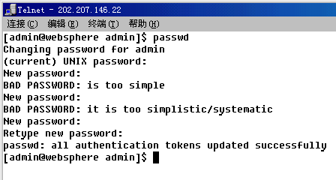
修改口令
Passwd
口令的选择

Slide 12
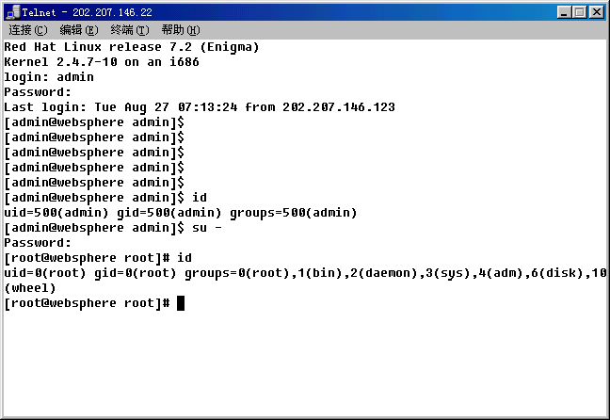
用户认证
用户
超级用户
root
组

Slide 13
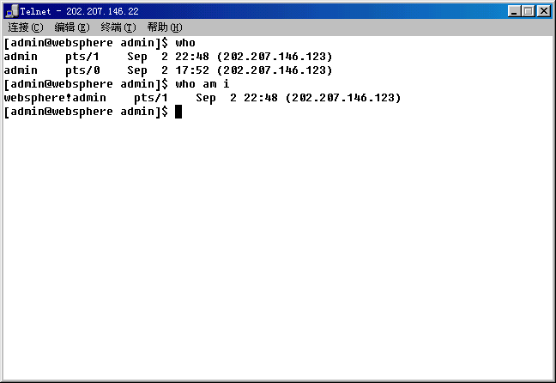
who
who
who am i

Slide 14
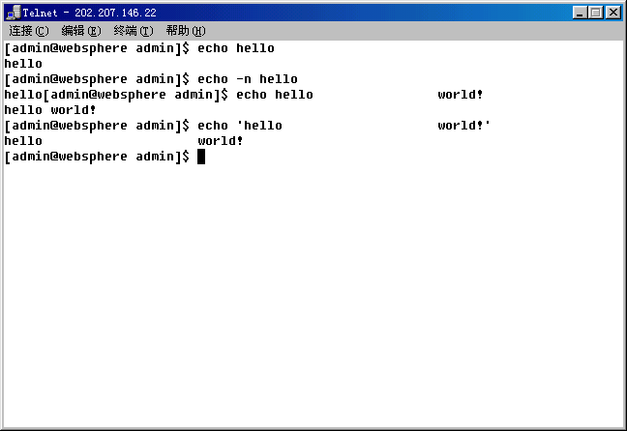
echo
echo 字符串

Slide 15
date
显示或设置系统的日期和时间。
命令格式：date [选项] [+格式控制字符串]
date [选项] [MMDDhhmm[CC]YY][.ss]

Slide 16
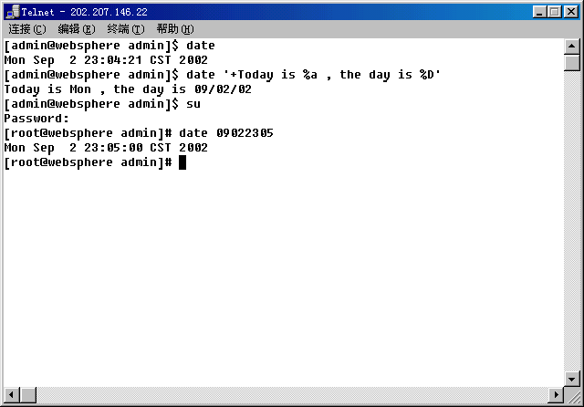
date

Slide 17
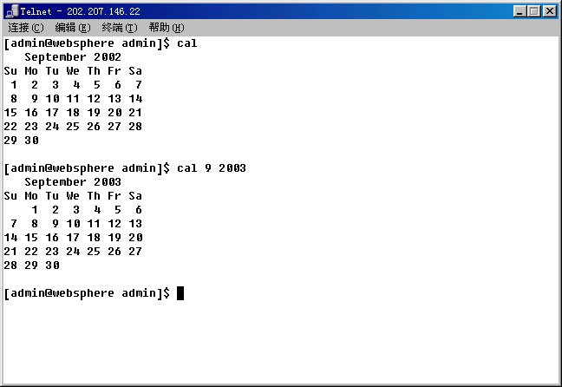
cal

Slide 18
clear
清除屏幕。

Slide 19
2.4 文件与目录的基本概念

Slide 20
2.4.1 文件与文件名
文件：是一段连续的字节
Linux的文件是一系列的字符流或字节流的数据的集合。从操作系统的角度来看，一个文件是没有结构的。
文件名：是文件的标识，它由字母、数字、下划线和圆点组成的字符串来构成。用户应该选择有意义的文件名。

Slide 21
Linux的文件命名规则
由Linux文件系统的规定，文件名和目录名可以包含以下字符：大写英文字母A-Z、小写英文字母a-z、数字0-9、“@”、“_”等。在文件名和目录中，不得包括的字符有：* ? > < / ; & ! [ ] | \ ‘ “ ( ) { }。不得以”+“和”-“开头。
Linux中的文件名是大小写敏感的，也就是说，rainbow和Rainbow代表两个不同的文件。
一个以“.”打头的文件表明这个文件是隐藏文件（可以用 ls -a 查看）。
Linux系统中文件名的最大长度为255个字符。

Slide 22
2.4.2 文件类型
普通文件
包含文本或代码数据，分为文本文件和二进制文件两类
目录文件
是一个目录包含的文件列表
设备文件
指硬件或逻辑设备（一般在/dev目录下，例如/dev/lp0代表打印机等）
字符设备与块设备

Slide 23
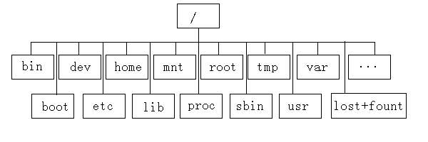
2.4.3 目录
树状层次结构。其中包含一个根目录，标为"/"(root)

Slide 24
常见目录
/bin 目录包含供每个人使用的可执行程序
/sbin 目录包含仅供管理员使用的可执行程序
/lib 目录包含库文件
/boot 目录包括了内核镜像和其它相关内容
/dev 目录包含着代表硬件设备的设备文件
/etc 目录包含着整个系统的各种配置文件
/home 目录包含各用户的主目录
/root 目录是root的主目录
/mnt 目录包含装载其它非标准文件系统的装载点
/proc 是个虚拟目录，里面保存内核和进程的信息

Slide 25
常见目录（续）
/tmp 目录是为程序和用户提供放置临时空间的目录
/usr 目录包含UNIX系统的众多资源，较占空间
/var 目录包含了一些文件大小比较特殊的文件，如日志文件，锁文件等，还包括各种用途的文件，如：邮件、计划、打印文件等
/lost+found 存在于所有的文件系统中，保存文件碎片
/opt 目录是由一些外部应用程序使用的目录
其它一些用户自己建的目录
. 和 .. 目录

Slide 26
工作目录、用户主目录
用户在登录到Linux系统中之后，每时每刻都"处在"某个目录之中，此目录被称作工作目录或当前目录（Working Directory）。工作目录是可以随时改变的。用户初始登录到系统中时，其主目录（Home Directory）就成为其工作目录。工作目录用"."表示，其父目录用".."表示。
用户主目录是系统管理员增加用户时建立起来的（以后也可以改变），每个用户都有自己的主目录，不同用户的主目录一般互不相同。
用户刚登录到系统中时，其工作目录便是该用户主目录，通常与用户的登录名相同。
用户可以通过一个"~"字符来引用自己的主目录。例如命令：
$ cat ~/file1

Slide 27
路径
路径是指从树型目录中的某个目录层次到某个文件的一条道路。此路径的主要构成是目录名称，中间用“/”分开。任一文件在文件系统中的位置都是由相应的路径决定的。
路径又分相对路径和绝对路径。
  绝对路径是指从“根”开始的路径，也称为完全路径；
  相对路径是从用户工作目录开始的路径。

Slide 28
2.5 文件和目录操作相关命令

Slide 29
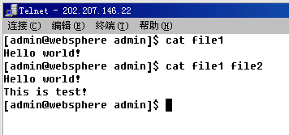
2.5.1 显示文件内容命令
cat 连接文件并打印到标准输出设备上
命令格式 cat [选项] 文件名

Slide 30
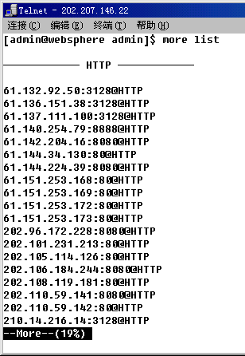
More
more
命令格式：more [选项] 文件名
more 内部命令键:
Space
Enter
/
h
b
q

Slide 31
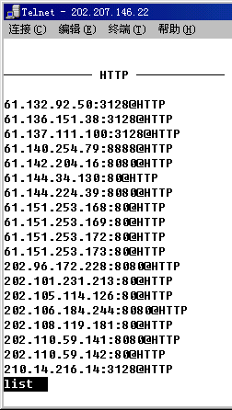
less
less
命令格式：less [选项] 文件名

Slide 32
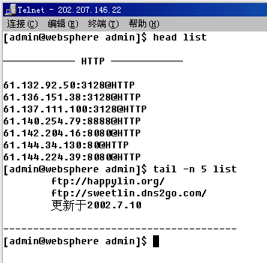
Head,tail
head
命令格式：head [选项] 文件名
tail
命令格式：tail [选项] 文件名

Slide 33
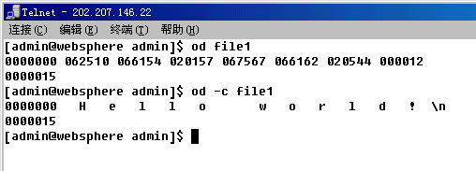
od
命令格式：od [选项] 文件名

Slide 34
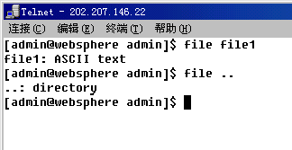
file
命令格式：file 文件名

Slide 35
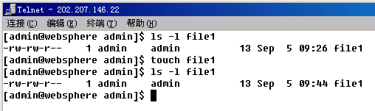
touch
命令格式：touch [选项] 文件名

Slide 36
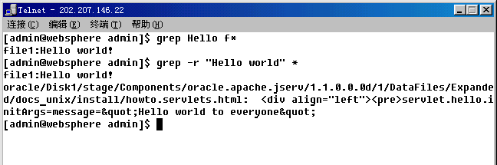
2.5.2 文件内容查询命令
grep
命令格式：grep [选项] [查找模式] [文件名]…
egrep [选项] [查找模式] [文件名]…
fgrep [选项] [查找模式] [文件名]…

Slide 37
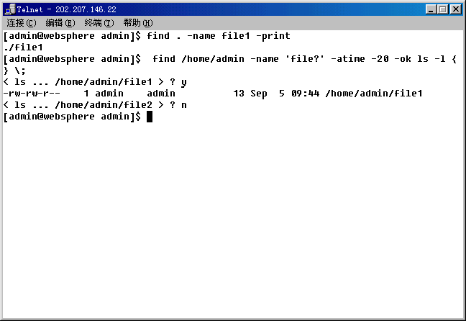
2.5.3 文件查找命令
find
命令格式：find [路径] 表达式

Slide 38
locate
命令格式： locate 相关字

Slide 39
2.5.4 文本处理命令
sort
命令格式：sort [选项] 文件列表

Slide 40
uniq
命令格式：uniq [选项] 文件名

Slide 41
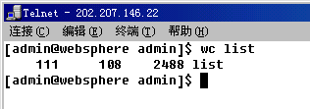
2.5.5 文件内容统计命令
wc
命令格式：wc [选项] 文件名

Slide 42
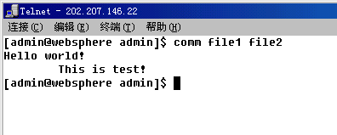
2.5.6 文件比较命令
comm
命令格式：comm [-123] 文件名1 文件名2

Slide 43
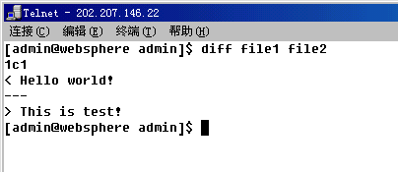
diff
命令格式：diff [选项] 文件名1 文件名1

Slide 44
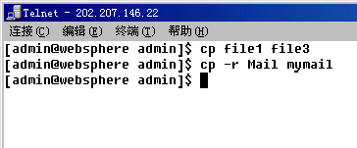
2.5.7 文件复制、删除和移动命令
cp
命令格式：
cp [选项] 源文件名或目录 目标文件名或目录

Slide 45
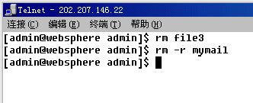
rm
命令格式：rm [选项] 文件列表

Slide 46
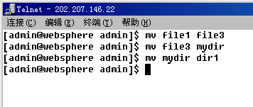
mv
命令格式：mv [选项] 源文件名 目标文件名

Slide 47
2.5.8 文件链接
硬链接
链接数加1，不能链接目录，不能跨文件系统
符号链接
软链接

Slide 48
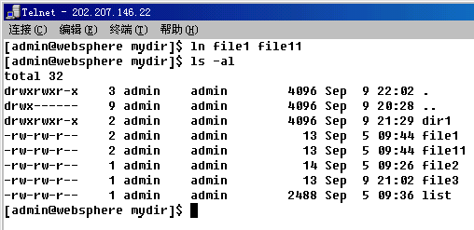
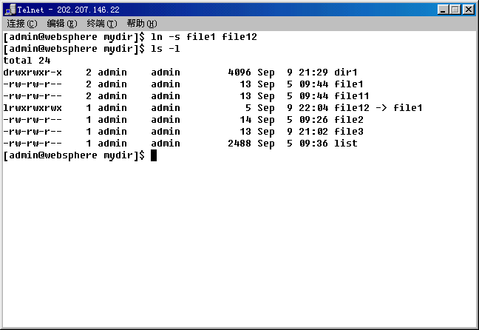
ln 命令
命令格式：ln [选项] 源文件 [目标文件]

Slide 49

2.5.9 创建目录、删除目录
mkdir [选项] 目录名
rmdir [选项] 目录名

Slide 50
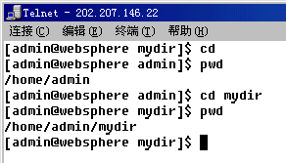
2.5.10 cd与pwd 命令
cd [目录名]
pwd

Slide 51
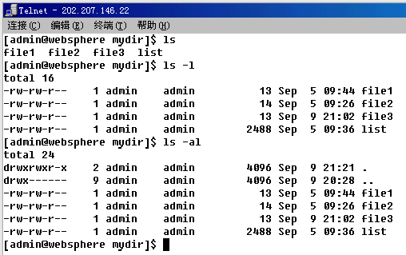
ls 命令
ls [选项] [文件或目录]
显示所有文件，包括隐藏文件：-a
显示所有文件，包括子目录下的文件：-R
显示文件的详细信息：-l
显示文件的inode数：-i
显示目录的信息而不是目录所含的内容：-d

Slide 52
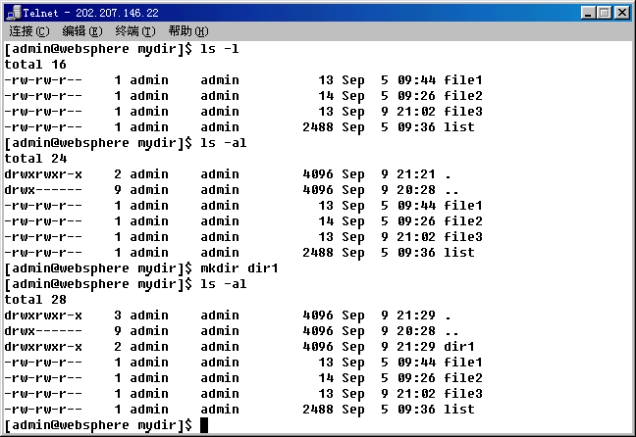
ls 命令（续）
“-” 普通文件，“d” 目录文件，"l“ 符号连接，"b""c“ 设备

Slide 53
2.5.11 改变文件或目录存取权限
用户和权限
文件属主 owner
同组用户 group
其他人 others

Slide 54
文件权限
文件的权限，分为三段，分别代表“所有者(u)”、“同组人(g)”、“其它人(o)”的 读(r)、写(w)、执行(x) 的权限。
对普通文件而言，"r"代表可以阅读文件内容，"w"代表可以修改或删除文件内容，"x"代表可以将文件作为命令来执行（同时需要r权限）。
对目录文件而言，"r"代表可以列出目录所包括的文件，"w"可以在目录内创建或删除文件（同时需要x权限），"x"表明目录可以做为活动目录。

Slide 55
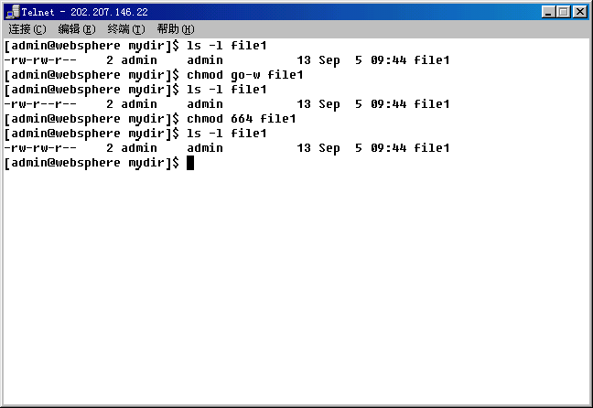
chmod 命令
命令格式：chmod 权限 文件

Slide 56
改变文件属主和用户组
chown [选项] 用户名 文件名
chgrp [选项] 组名 文件名

Slide 57
2.6 命令的输入和输出
标准I/O文件
标准输入 (stdin) 0
标准输出(stdout) 1
标准错误输出(stderr) 2

Slide 58
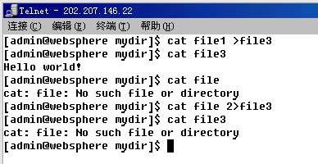
文件重定向
输出重定向
重定向符号 > 2> &>

Slide 59
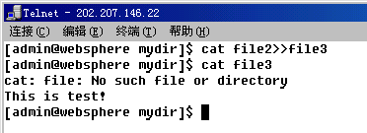
附加重定向 >>

Slide 60
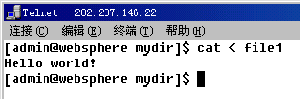
输入重定向 <

Slide 61
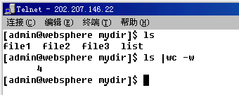
管道
管道符 |

Slide 62
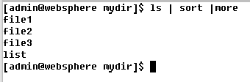
过滤器 Filer
用来接收标准输入，经过一定的转化，再写到标准输出。所以，过滤器一般放在管道符中间。
$ ls | sort | more

Slide 63
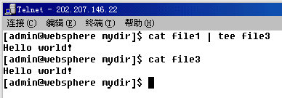
Tee 命令
命令格式：tee [选项] [文件]

Slide 64
联机帮助命令

Slide 65
UNIX的帮助系统
help
man
whatis
whereis

Slide 66
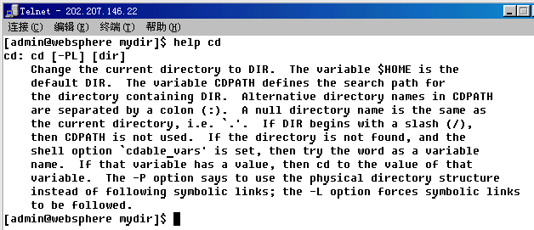
help 命令
命令格式：help 命令名

Slide 67
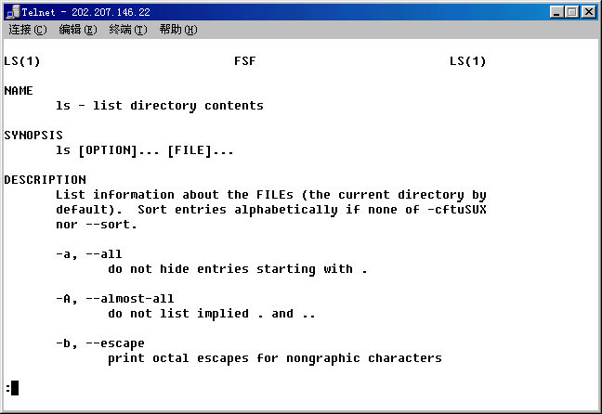
man 命令
命令格式：man [选项] 命令名

Slide 68
man
man ls
man –s2 read
man –k copy
man [option] [-s section] comand-list
man –k keyword-list

Slide 69
UNIX手册各节
节号 | 内容
1 | 用户命令
2 | 系统调用
3 | 语言库调用(C,C++)
4 | 设备和网络接口
5 | 文件格式
6 | 游戏环境和演示
7 | 系统环境和表格
8 | 系统管理和相关命令

Slide 70
whatis 和whereis
what is man
what is login set setenv
whereis csh

Slide 72
文件访问权限(进阶)
目录的访问权限
新创建的文件或目录的缺省权限
奇怪的权限
# ls -ld /home/work
drwsrwsrwt 9 root root 4096 3月 10 22:21 /home/work

Slide 73
默认文件访问权
Mask概念： //文件访问权=777-Mask
  umack 777 //取消所有文件访问权
  umack 000 //开放所有文件访问权
  umask 022 //常见屏蔽值
  umask //显示当前屏蔽码设置

Slide 74
特殊访问位
UNIX系统权限扩展
SUID: set-user-ID (设置用户ID)
SGID: set-group-ID (设置组ID)
Sticky: 粘滞位

Slide 75
特殊访问位的由来
/etc/passwd //包含用户登录信息
  只有root对此文件文件有写入权限
  但是用户使用的passwd修改口令，也要修改这个文件，但用户不能拥有写权限，否则可能破坏其中的信息
  SUID的作用就是允许一般用户可以通过passwd命令来修改本来无法修改的文件

Slide 76

查找所有SUID和SGID有效的文件
find / -type f -perm -04000 -o -perm -02000 -exec ls -la {} \;
文件的权限模式
对查找的结果用ls –la显示
命令必须以“\;”结尾
警告
系统中SUID和SGID文件可能会成为安全隐患，因此要严格监控。黑客经常使用带有SUID和SGID位的程序作为下次入侵的后门！

Slide 77
设置SUID
chmod 4xxx file-list //xxx为标示rwx的数
chmod u+s file-lsit
chmod 4755 test
chmod u-s test

Slide 78
粘滞位
当某个目录设置该位时,非授权用户不得删除目录中其他用户的文件
要设置该位,用户一般为目录的所有者
通常为包含了多个用户的目录设置该位

Slide 79
粘滞位的设置
chmod 1xxxx file-list
chmod +t file-list
  注意:设置了粘滞位的程序长期驻留在swap分区, 使得程序执行的速度加快

